Slide 1
Rich client flatform trong Java

Slide 2
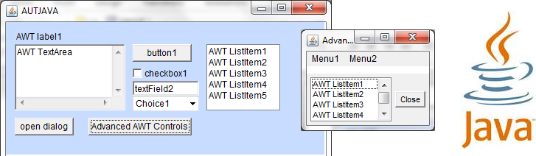
Java(Astract Window Tollkit) là bộ công cụ để phát triển các ứng dụng.
Java AWT phụ thuộc vào nền tảng được hiển thị theo giao diện của hệ điều hành.
Gói này nó cung cấp TextField, Label, TextArea, RadioButton, CheckBox, Choice, List, v.v.

Slide 3
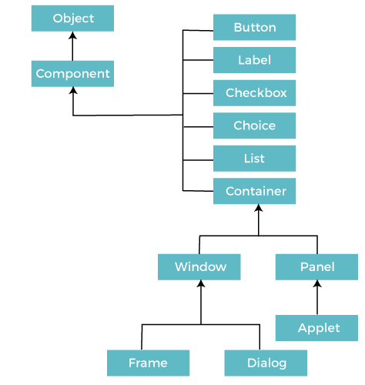

Slide 4
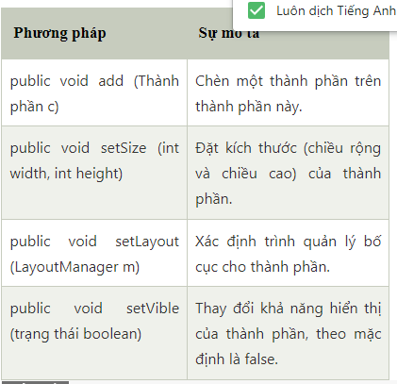
Các phương pháp hữu ích của thành phần

Slide 5

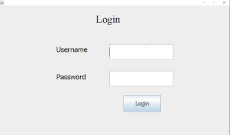
Java swing là một thư viện giúp cho lập trình viện trong việc tạo ra các giao diện cửa sổ trên window khi thiết kế ứng dụng.
Các thành phần của java swing là một nền tảng độc lập.
Có các thành phần rất nhẹ.
Cung cấp nhiều thành phần mạnh mẽ hơn AWT như tables, lists, scrollpanes…
Tuân theo mô hình MVC.

Slide 6


JavaFX: Java's new Rich Client Platform
Presenting with
Simon Ritter
Technology Evangelist
LOGO

Slide 7

Program Agenda
Background
Technical Details
Roadmap
JavaFX in Action (Demos)

Slide 8
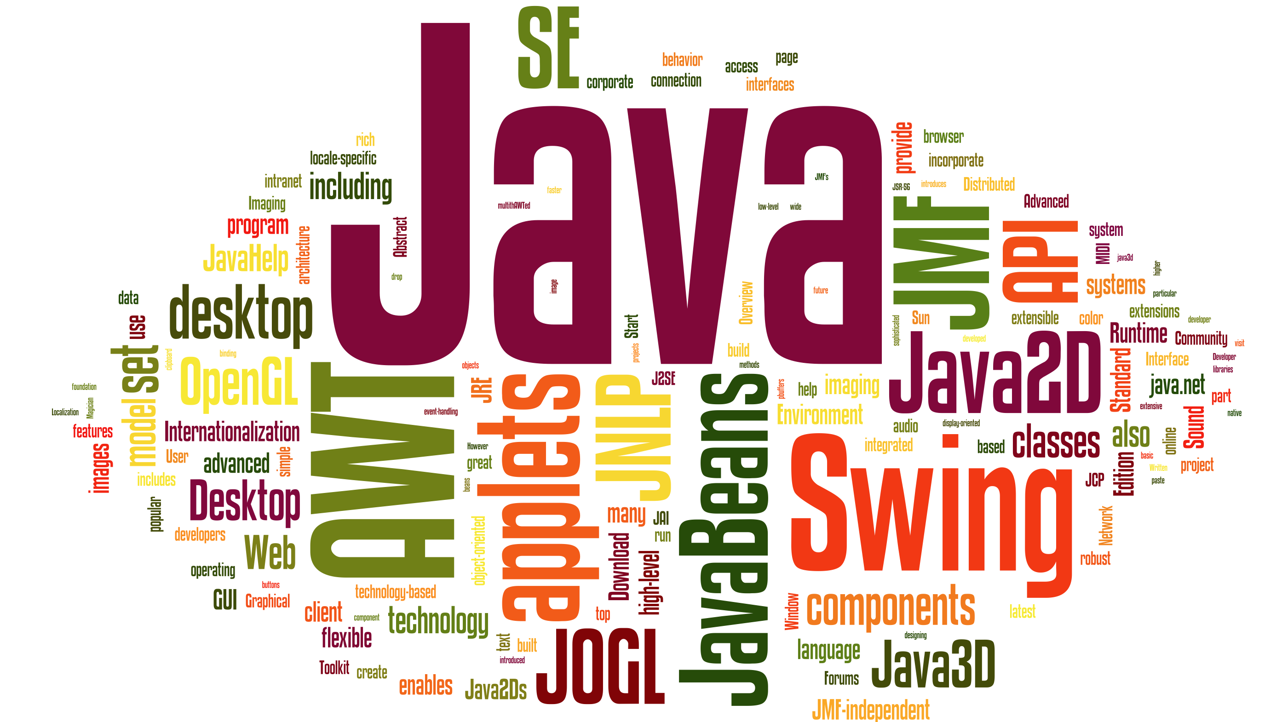
Các ứng dụng khách hàng phong phú tiên phong của java
But developers had to learn multiple technologies

Slide 9
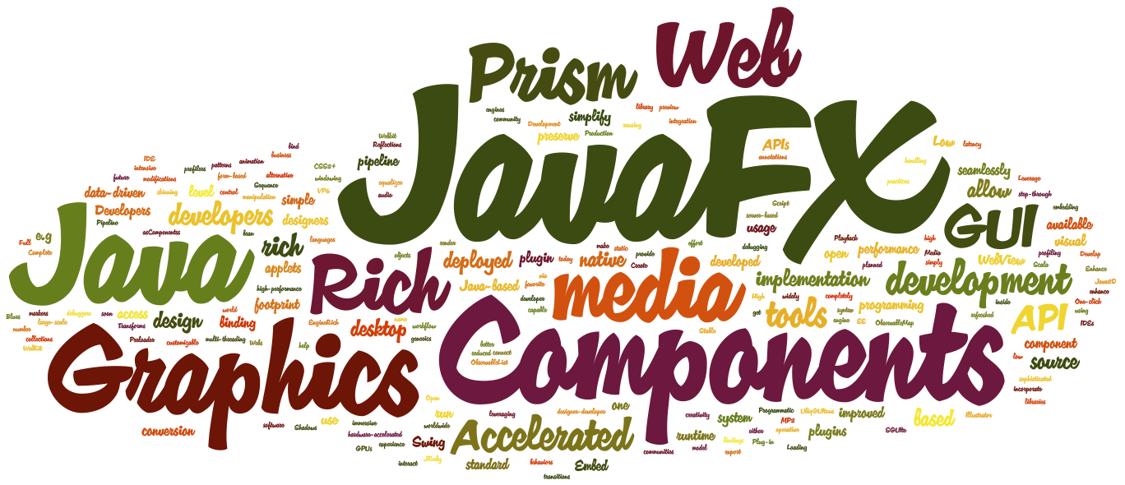
JavaFX Simplifies Application Development
Developers Focus on Capabilities Instead of Technologies

Slide 10

JavaFX là sự phát triển của java như một nền tảng khách hàng phong phú.
Nó được thiết kế để cung cấp một môi trường java hiện đại có nền tảng giao diện người dùng nhẹ, tăng tốc độ phần cứng để đáp ứng nhu cầu về tốc độ.

Slide 11
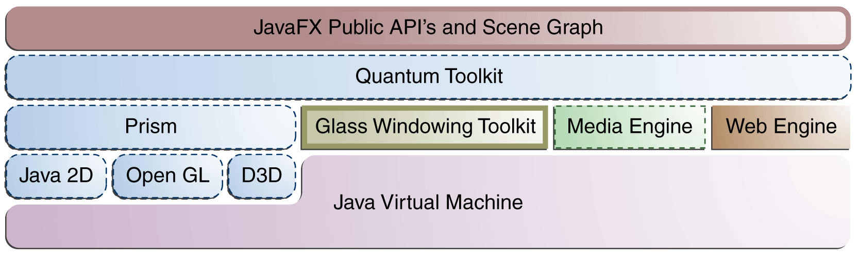
Kiến trúc cấp cao thời gian chạy JAVAFX
JavaFX Glossary
Glass Windowing Toolkit: Cung cấp các dịch vụ vận hành gốc ví dụ như window, timer và intafaces
Prism : Đường dẫn đồ họa có thể chạy trên trình kết xuất phần cứng và phần mềm
Quantum Toolkit: Liên kết Prism và Glass với nhau và làm cho chúng có sẵn cho các API JavaFX

Slide 12
JavaFX 2.0 Scoreboard
Released on time (October 2011) | ✔
All functionality exposed through Java APIs | ✔
JavaFX and JavaScript/HTML5 interoperability | ✔
High performance 2D and 3D graphics engine | ✔
Designed to exploit modern advances in desktop and mobile | ✔
Make JavaFX UI Controls available open source | ✔
Complete and integrated development lifecycle experience | ❖
✔ Done  In progress

Slide 13
Java APIs and FXML
Java APIs for JavaFX
FXML
  Phát triển Java từ đầu đến cuối
  Các tính năng ngôn ngữ Java - Generics, chú thích, đa luồng
  API thông thạo để xây dựng UI
  Các ngôn ngữ được hỗ trợ JVM thay thế (ví dụ: Groovy, Scala) với Javafx
  Tận dụng các ides java tinh vi, người gỡ lỗi và người nhận hồ sơ
  Java API duy trì các tính năng tập lệnh Javafx thuận tiện (ví dụ: BIND)
  Ngôn ngữ đánh dấu dựa trên scriptable, XML để xác định UI
  Thay thế thuận tiện để phát triển UI lập trình trong Java
  Dễ dàng học hỏi và trực quan cho các nhà phát triển quen thuộc với các công nghệ web hoặc các công nghệ UI dựa trên đánh dấu khác
  Tính năng tập lệnh mạnh mẽ cho phép nhúng tập lệnh trong FXML. Bất kỳ ngôn ngữ kịch bản JVM nào cũng có thể được sử dụng, bao gồm JavaScript, Groovy và Scala

Slide 14
Graphics and Media
New Graphics Pipeline
Media
  Đường ống đồ họa tăng tốc phần cứng mới (Lăng kính) Bộ công cụ cửa sổ mới (Glass) cho đường ống phần mềm PrismJava2D dưới PrismHỗ trợ cấp cao để làm cho đồ họa phong phú trở nên đơn giảnShadows, Blurs, Reflections, Effects, 2D transforms3D Transforms ngày nay; Các đối tượng 3D đầy đủ trong tương lai
  Khung phương tiện ổn định dựa trên GStreamerVP6, MP3 phát lại nội dung đa phương tiện WebHỗ trợ kênh Alpha âm thanh có độ trễ Cao hơn Cải tiến hiệu suất Video màn hình đầy đủ

Slide 15
WebView and Swing Interoperability
WebView Component
Swing and SWT Interop
Browser Plugin
  Nhúng nội dung Web vào ứng dụng JavaFXTrình xuấtHTML dựa trên WebkitTrình xuất được tăng tốc phần cứng bằng cách sử dụng PRISM DOM truy cập và thao tác
  Nhúng nội dung JavaFX vào các ứng dụng Swing hiện cóXuất hiện có các ứng dụng Swing với các tính năng JavaFX mới như WebView và đồ họa hiệu suất caoỨng dụng cho các ứng dụng SWT
  Tải nhanh hơn các ứng dụng Web JavaFX dựa trên PrismTrình tải trước để cải thiện trải nghiệm người dùng với các ứng dụng Web JavaFX

Slide 16
Open Source and Standardization
JavaFX có thể tìm thấy ở OpenJDK
http://openjdk.java.net/projects/openjfx/
  Mã nguồn đang được đóng góp theo từng giai đoạn Giai đoạn đầu: UI ControlsOracle cam kết tiêu chuẩn hóa JavaFX thông qua JCPOne hoặc nhiều JSR sẽ được gửiĐược coi là trở thành một phần của đặc tả Java SE

Slide 17
Distribution and Support
Mã nguồn được đóng góp theo từng giai đoạn
Giai đoạn ban đầu: Điều khiển UI
Oracle cam kết chuẩn hóa Javafx thông qua JCP
Một hoặc nhiều JSRS sẽ được gửi
Dự kiến ​​sẽ trở thành một phần của đặc tả Java SE
Phân phối Javafx
Thời gian chạy javafx hiện có thể được phân phối với các ứng dụng của bên thứ ba

Slide 18
Distribution and Support
Áp dụng cho Javafx 2.0.2 trở lên
Hỗ trợ thương mại nền tảng Javafx
Javafx hiện là một phần của Java SE Technologies được bảo hiểm thông qua hỗ trợ Oracle Premier
Áp dụng cho Javafx 2.0.2 trở lên

Slide 19
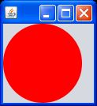
Let’s Compare: JavaFX 1.x
import javafx.application.*;
import javafx.scene.shape.*;
import javafx.scene.paint.*;
Stage {
scene:Scene{
Content:[
Circle {
centerX: 50
centerY: 50
radius: 50
fill: Color.RED
}
]
}
}

Slide 20
Let’s Compare: JavaFX 2.0
public class JavaFXTest extends Application {
@Override public void start(Stage stage) {
Group root = new Group();
Scene scene = new Scene(root,100,100);
stage.setScene(scene);
Circle c1 =
new Circle(50.0f, 50.0f, 50.0f, Color.RED);
root.getChildren().add(c1);
stage.setVisible(true);
}
public static void main(String a[]) {
Launcher.launch(JavaFXTest.class, null);
}
}

Slide 21
Let’s Compare: FXML
<BorderPane>
<center>
<Circle radius=“50” centerX=“50” centerY=“50”/>
</center>
</BorderPane>
public class JavaFXTest extends Application {
@Override public void start(Stage stage) {
stage.setTitle(“FXML Example”);
Parent root = FXMLLoader.load(getClass().getResource(“example.fxml"),
ResourceBundle.getBundle(“r.fxml_example"));
stage.setScene(new Scene(root));
stage.show();
}
}
Notes:
https://vdocuments.mx/javafx-javas-new-rich-client-platform.html

Slide 22

JAVA SPRING
Spring là một Framework phát triển các ứng dụng Java được sử dụng bởi hàng triệu lập trình viên.
Spring nhẹ và trong suốt (nhẹ: kích thước nhỏ, version cơ bản chỉ khoảng 2MB; trong suốt: hoạt động một cách trong suốt với lập trình viên).
Spring Framework được xây dựng dựa trên 2 nguyên tắc design chính là: Dependency Injection và Aspect Oriented Programming.

Slide 23
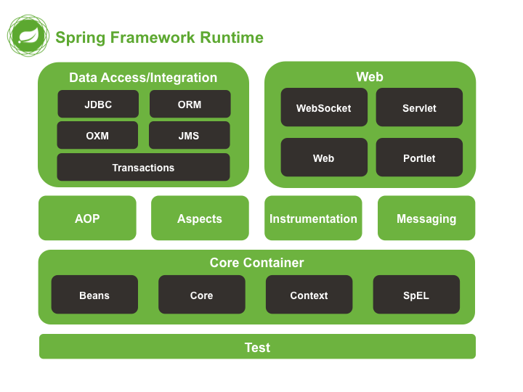
Notes:
https://stackjava.com/spring/spring-la-gi-gioi-thieu-spring-framework.html

Slide 24


Rich client flatform

Slide 25




Các công cụ sử dụng đê sử dụng rich client flatform
Notes:
https://www.easytechjunkie.com/what-is-a-rich-client-platform.htm

